Slide 1

Osnove rutiranja
Računarski fakultet
TEHNOLOGIJE RUTIRANJA - VEŽBE
NJEGOVAN MILOVIĆ

Slide 2
Osnovni pojmovi
Statičko rutiranje
Dinamičko rutiranje
IGP
EGP
Tabela rutiranja
Administrativna udaljenost
TEHNOLOGIJE RUTIRANJA - VEŽBE

Slide 3
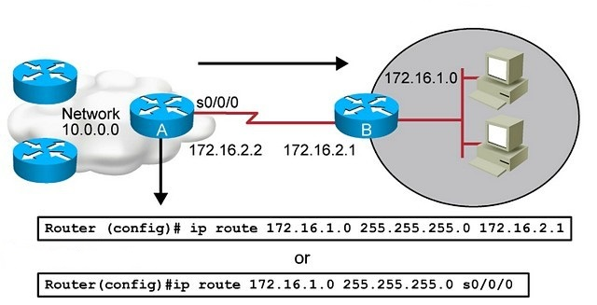
Statičko rutiranje
Mrežna adresa
Mrežna maska
Adresa sledećeg skoka
Default ruta
ip route 0.0.0.0 0.0.0.0 172.16.2.1
TEHNOLOGIJE RUTIRANJA - VEŽBE

Slide 4
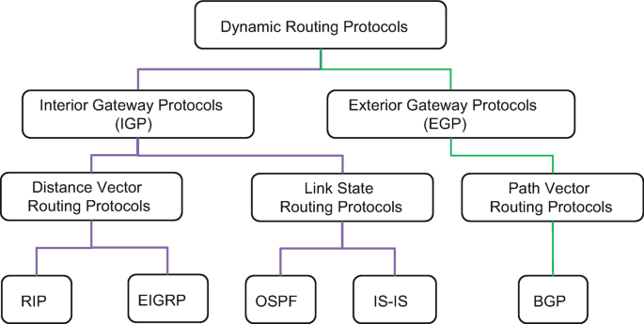
Dinamičko rutiranje
TEHNOLOGIJE RUTIRANJA - VEŽBE

Slide 5
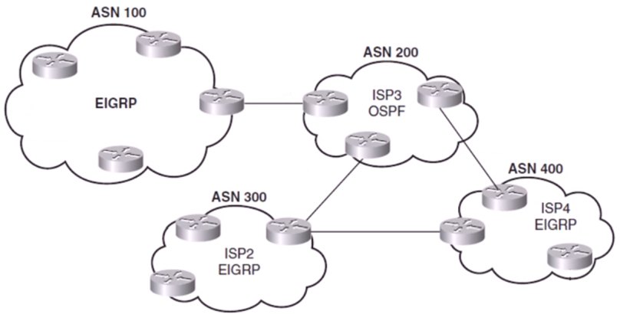
Interior Gateway Protocols - IGP i Exterior Gateway Protocol - EGP
TEHNOLOGIJE RUTIRANJA - VEŽBE

Slide 6
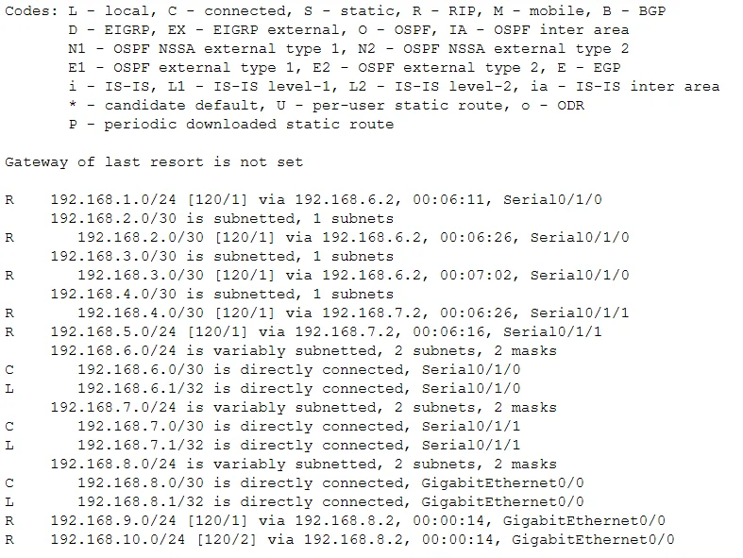
Routing table - Tabela rutiranja
Ispis komande show ip route
TEHNOLOGIJE RUTIRANJA - VEŽBE

Slide 7
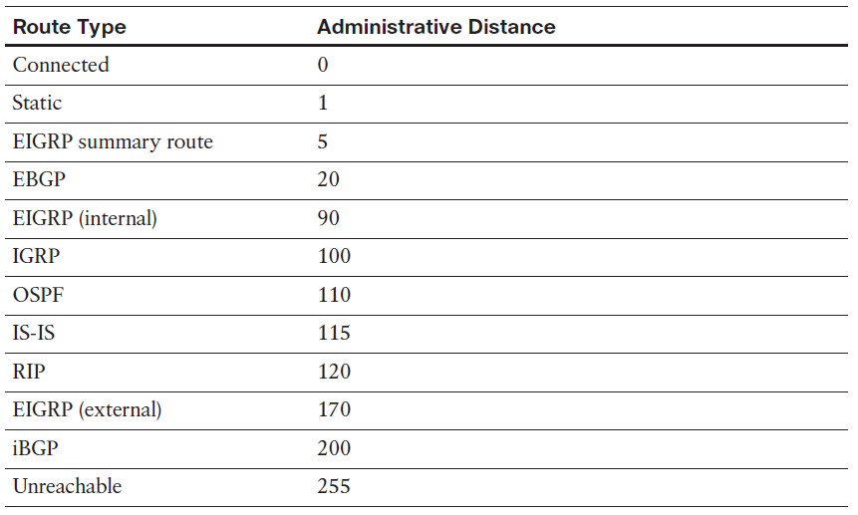
Administrative distance (AD) - Administrativna udaljenost
TEHNOLOGIJE RUTIRANJA - VEŽBE

Slide 8
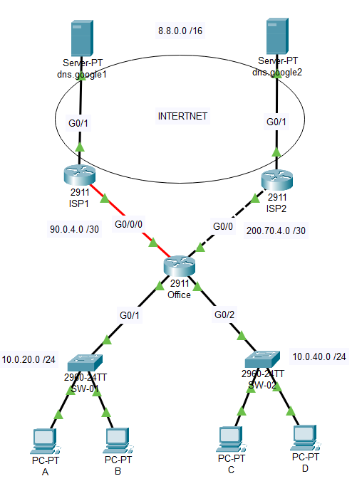
Zadatak
Hostname na ruterima, banner na ruteru Office
DHCP server na ruteru Office
Statičke adrese na serverima
Statičko rutiranje*
TEHNOLOGIJE RUTIRANJA - VEŽBE

Slide 9
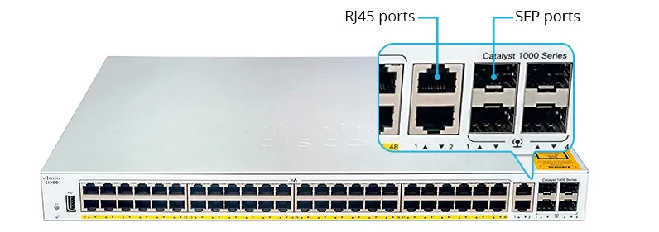

Zadatak
TEHNOLOGIJE RUTIRANJA - VEŽBE

Slide 10
Osnove rutiranja
Računarski fakultet
TEHNOLOGIJE RUTIRANJA - VEŽBE
NJEGOVAN MILOVIĆ

